Slide 1
Legyen a blogból mobil applikáció!
Mobil alkalmazás további fejlesztése.
Blog alkalmazás REST API-ra épülve.
Lukácsi Szilárd @ Feki Webstudio

Slide 2
Miről lesz szó?
Új alkalmazás indítása
Adatok küldése, lekérdezése távoli szerverről
Előre formázott komponensek
Natív elemek linkelése
Navigáció az alkalmazásban
Alkalmazás élesítése

Slide 3
Új alkalmazás indítása
https://facebook.github.io/react-native/docs/getting-started.html
react-native init ‘projekt neve’
futtatható alap alkalmazás váz előre telepített csomagokkal
debug alkalmazás futtatása emulátoron
react-native run-ios
react-native run-android
ha csatlakoztatott készüléken szeretnénk, akkor ‘--device’ paraméter kell

Slide 4
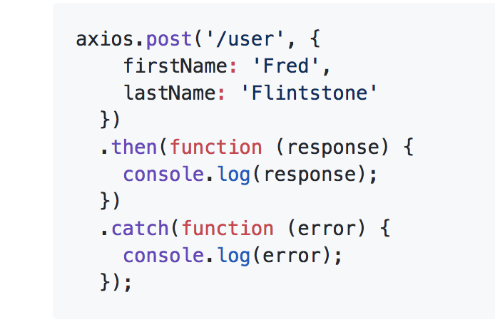
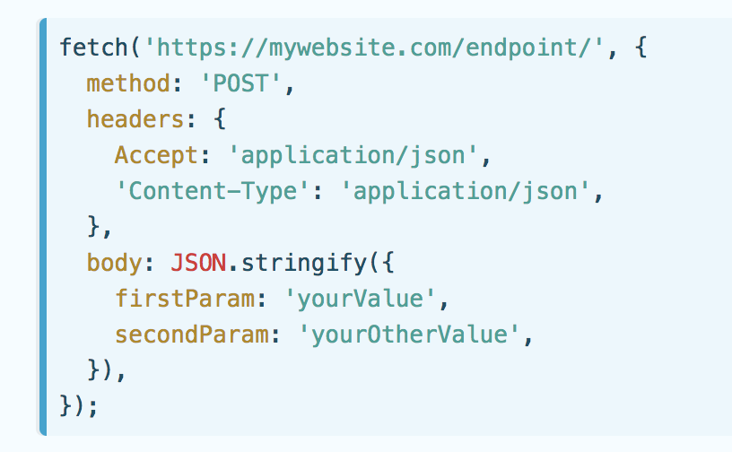
Adat lekérdezése / küldése
React Native fetch (https://facebook.github.io/react-native/docs/network.html)
axios (https://github.com/axios/axios)

Slide 5
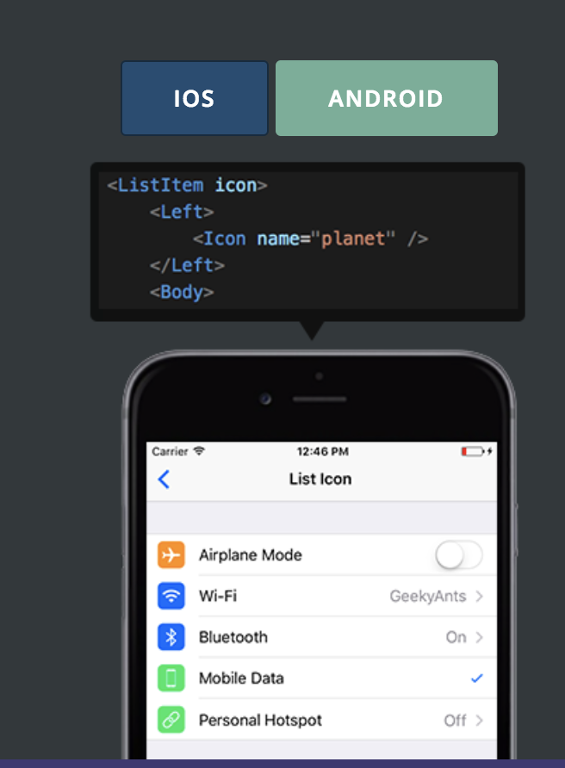
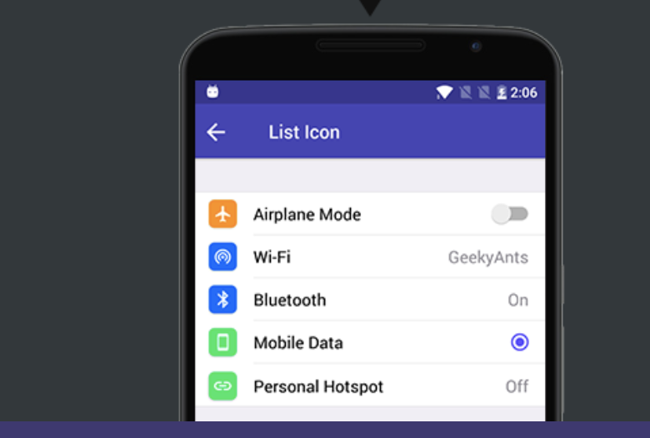
Előre formázott React Native komponensek
https://nativebase.io/
az alap RN komponenseket használja
egy kód, platform specifikus kinézet
elérhető platform specifikus tulajdonságok

Slide 6
React Native linking
natív funkciók eléréséhez szükséges
az appban használt js kód és a hozzá tartozó natív kód összekapcsolását végzi el
2 típusa van:
automatikus: react-native link
kézi: (link)
kézire akkor van szüksége, ha már mélyebben belenyúltunk az alkalmazásunk struktúrájába és nem tud automatikusan fájlokat módosítani, mert az hibához vezetne

Slide 7
Navigáció
ha több oldalból épül fel az alkalmazásunk, akkor szükségünk lesz navigációra az oldalak között, akárcsak a weben
https://reactnavigation.org/
új oldalra navigálás: navigation.navigate(‘x’)
vissza az előző oldalra: navigation.goBack()

Slide 8
Élesítés
PlayStore/AppStore fejlesztői fiók
icon / splash generálás (link)
‘production’ kulcsok (link)
éles app buildelése
react-native run-ios --configuration Release
react-native run-android --variant=Release

